Slide 1
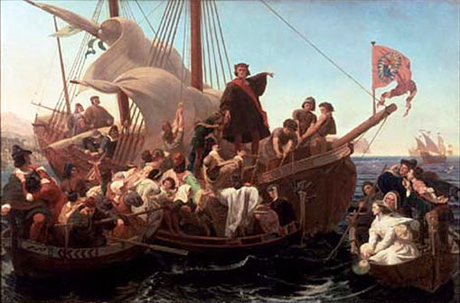
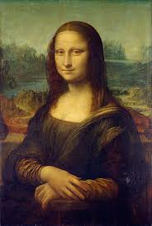

Elektronická učebnice - II. stupeň Základní škola Děčín VI, Na Stráni 879/2 – příspěvková organizace Hudební výchova
6.1 Renesance
Autor: Mgr. Jana Štrbová

Slide 2
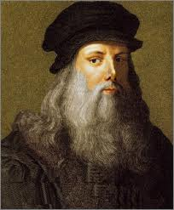
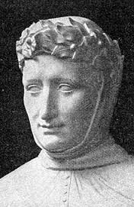
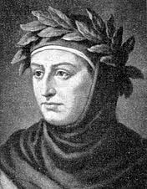
6.2 Co už víš?
osobnosti
Elektronická učebnice - II. stupeň Základní škola Děčín VI, Na Stráni 879/2 – příspěvková organizace Hudební výchova
renesance = historická epocha a umělecký sloh 14. - 16. stol.
odklon od víry v boha
víra v člověka
návrat k antice
zámořské objevy
Leonardo da Vinci
Giovanni Boccacio
Francesco Petrarca
Mona Lisa
Dekameron
Sonety Lauře

Slide 3
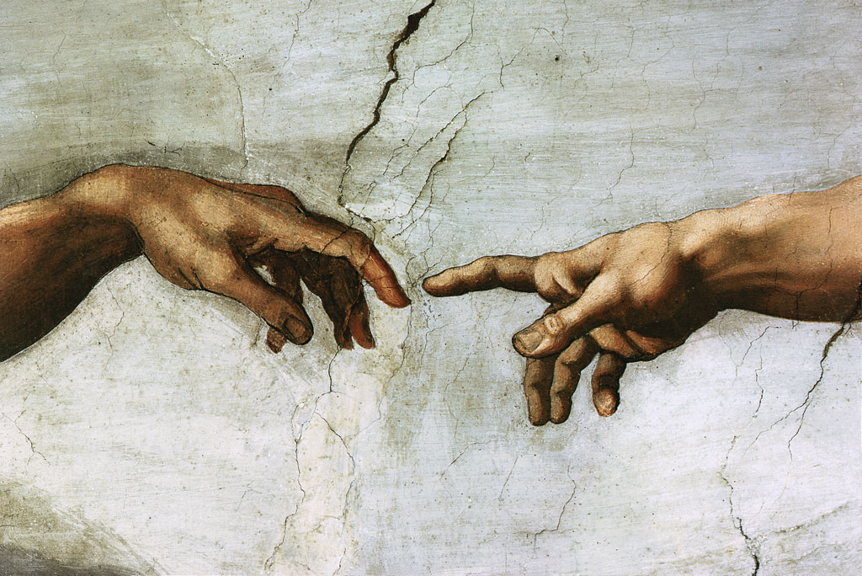
Elektronická učebnice - II. stupeň Základní škola Děčín VI, Na Stráni 879/2 – příspěvková organizace Hudební výchova
6.3 Jaké si řekneme nové termíny a názvy?
BALLETTO
MŠE
MOTETO
CHANSON
MADRIGAL
POLYFONIE
ORLANDO DI LASSO
GIOVANNI PIERLUIGI DA PALESTRINA

Slide 4
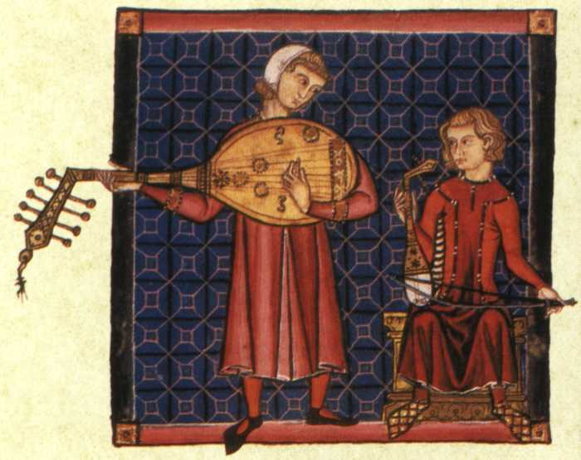
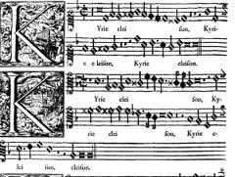
6.4 Co si řekneme nového?
Elektronická učebnice - II. stupeň Základní škola Děčín VI, Na Stráni 879/2 – příspěvková organizace Hudební výchova
polyfonie = vícehlas, kdy každý hlas je samostatný
nejjednodušší forma vícehlasu = kánon
renesanční hudební formy:
církevní:
mše = rozsáhlá církevní skladba o několika částech,
která se hrála při církevních obřadech
moteto = polyfonní vokální skladba na duchovní text
světské:
madrigal = polyfonní vokální světská skladba
chanson = vícehlasá světská píseň v národním jazyku
balletto = vokální nebo instrumentální skladba
tanečního charakteru

Slide 5
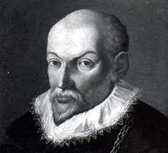
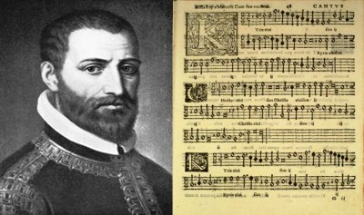

6.5 Procvičení a příklady
Elektronická učebnice - II. stupeň Základní škola Děčín VI, Na Stráni 879/2 – příspěvková organizace Hudební výchova
Nejvýznamnější skladatelé
Orlando di Lasso (Holanďan)
Giovanni Pierluigi da Palestrina (Ital)
Mattona mia cara (madrigal)
Missa papae Marcelli – Agnus Dei

Slide 6
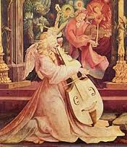
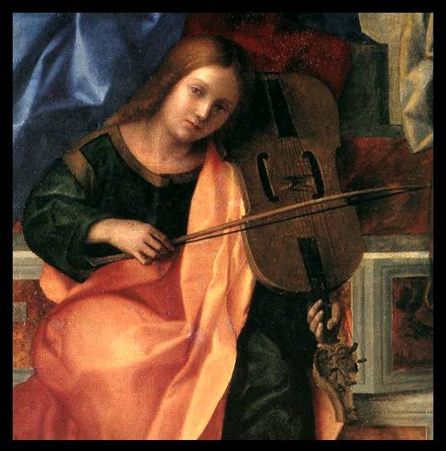
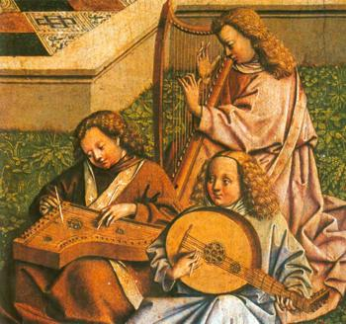
6.6 Něco navíc pro šikovné
Elektronická učebnice - II. stupeň Základní škola Děčín VI, Na Stráni 879/2 – příspěvková organizace Hudební výchova
viola da gamba
viola da braccio
psalterium
(žaltář)
harfa
loutna

Slide 7
6.7 CLIL
two rounds for three voices
Elektronická učebnice - II. stupeň Základní škola Děčín VI, Na Stráni 879/2 – příspěvková organizace Music
round for three voices
German music composer
polyphonic music
the Renaissance period
old English round

Slide 8
6.8 Test znalostí
Elektronická učebnice - II. stupeň Základní škola Děčín VI, Na Stráni 879/2 – příspěvková organizace Hudební výchova
Polyfonie je? a/ jednohlas b/ jednohlas s doprovodem c/ vícehlas, kdy se ostatní hlasy podřizují prvnímu hlasu d/ vícehlas, kdy je každý hlas samostatný | 3. Viola da gamba patří k nástrojům? a/ strunným smyčcovým b/ strunným drnkacím s hmatníkem c/ strunným drnkacím bez hmatníku d/ strunným úderným
2. Mezi renesanční skladatele nepatří? a/ Orlando di Lasso b/ Michael Praetorius c) Dante Alighieri d/ Giovanni Pierluigi da Palestrina | 4. Mše je? a/ polyfonní vokální světská skladba b/ církevní skladba o několika částech c/ vokální skladba tanečního charakteru d/ vícehlasá světská píseň
Správné odpovědi:
d
c
a
b
Test na známku

Slide 9
Elektronická učebnice - II. stupeň Základní škola Děčín VI, Na Stráni 879/2 – příspěvková organizace Hudební výchova
6.9 Použité zdroje, citace
http://www.antologiehudby.cz/texty.php?obdobi=2 (slide č.4 notace)
http://cs.wikipedia.org/wiki/Mona_Lisa (slide č.1 Mona Lisa)
http://history-if.blog.cz/1004 (slide č.1 Kolumbus)
http://www.youtube.com/watch?v=60MKSBT_wWM (slide č.1 Dobytí ráje)
http://cs.wikipedia.org/wiki/Viola_da_gamba (slide č.6 viola da gamba)
http://www.youtube.com/watch?v=80mF23zen6s (slide č.6 viola da gamba zvuk, video)
http://www.thecipher.com/viola_da_gamba_cipher-3.html (slide č.6 viola da braccio)
http://www.youtube.com/watch?v=XGHILuBRSUE (slide č.6 viola da braccio video)
http://www.youtube.com/watch?v=JL9eeYV0VwE (slide č.6 viola da braccio zvuk)
http://www.studia-instrumentorum.de/MUSEUM/zith_historis.htm (slide č.6 psalterium)
http://www.youtube.com/watch?v=5ZmKcFjv_sA (slide č.6 psalterium zvuk, video)
http://www.youtube.com/watch?v=J1yzbt_Zy1Q&playnext=1&list=PLeYhVXEfLtWNoqefwOrACQkfMnbi_eUd6&feature=results_main (slide č.6 harfa)
http://www.youtube.com/watch?v=A51kdX05_FU (slide č.6 harfa)
http://www.youtube.com/watch?v=WTe6t6eyUQ4 (slide č.6 harfa)
http://www.youtube.com/watch?v=KmI06vPfpq4&list=PL9FEA5F7212C4F7A7 (slide č.6 loutna)
http://www.youtube.com/watch?v=z0jtNIU-iio&list=PL6DADD16B86A5A587 (slide č.6 loutna video)
http://www.pbm.com/~lindahl/cantigas/images/ (slide č.4 hudebníci slide č.4)
http://www.gabitogrupos.com/EL_UNIVERSO_DE_LA_HISTORIA/template.php?nm=1341860393 (slide č.5 Orlando di Lasso)
http://www.tiptoptens.com/2012/09/10/top-10-classical-music-pieces-of-all-time/ (slide č.5 Palestrina)
http://www.youtube.com/watch?v=lmf2H7IxNDY (slide č.5 Orlando Matona mia cara)
http://www.youtube.com/watch?v=7Pp0XUU6Rmk&list=RD02BSo8rRn-vEA (slide č.5 Palestrina Mše Agnus Dei)
http://www.leonardodavinci.net/ (slide č.2 Leonardo)
http://cs.wikipedia.org/wiki/Giovanni_Boccaccio (slide č.2 Boccacio)
http://cs.wikipedia.org/wiki/Francesco_Petrarca (slide č. 2 Petrarca
http://www.galeriekocka.cz/reprodukce-renesance-creation-of-adam-1600/ (slide č.3 Michelangelo – ruce)

Slide 10
Elektronická učebnice - II. stupeň Základní škola Děčín VI, Na Stráni 879/2 – příspěvková organizace Hudební výchova
6.10 Anotace
Autor | Mgr. Jana Štrbová
Období | 01 – 06/2013
Ročník | 8. ročník
Klíčová slova | polyfonie, mše, moteto, madrigal, chanson, balletto, Giovanni Pierluigi da Palestrina, Orlando Lasso
Anotace | Prezentace popisující vývoj hudby v období renesance.

